Slide 1

MVC
Caio Eduardo do Prado Ireno

Slide 2
Arquitetura de software
O que um arquiteto ou uma arquiteta acaba fazendo no dia a dia?
A arquitetura de software é uma disciplina da engenharia de software. Então
Quando estamos falando em engenharia de software, estamos falando em todos os processos de desenvolvimento de software no dia a dia, desde metodologias de desenvolvimento, o formato como o software vai desenvolver, até todo o seu processo.

Slide 3
Arquitetura de software
software development life time
Existe uma definição mais formal sobre arquitetura de software que vem da ISO e ela fala um standard, que é o seguinte: "a arquitetura de software é a organização fundamental de um sistema e seus componentes, suas relações, seu ambiente, bem como os princípios que guiam seu design e evolução.”

Slide 4
Arquitetura de software
Um software tem que ser desenvolvido pensando sempre a longo prazo e é esse que é o grande ponto.
A arquitetura de software nos ajuda a fazer esse desenho para que esse software seja sustentável.
Então o processo de arquitetar um software estabelece que o que está sendo desenvolvido faça parte de um conjunto maior e normalmente esse conjunto maior é o negócio, atender as necessidades do negócio a curto, médio e a longo prazo...

Slide 5
o que é MVC?
O MVC é um padrão de arquitetura de software.
O MVC sugere uma maneira para você pensar na divisão de responsabilidades, principalmente dentro de um software web.

Slide 6
o que é MVC?
O princípio básico do MVC é a divisão da aplicação em três camadas:
View: A camada de interação do usuário.
Model: A camada de manipulação dos dados.
Controller: A camada de controle.
Com o MVC, é possível separar o código relativo à interface do usuário das regras de negócio, o que sem dúvida traz muitas vantagens que veremos mais à frente.

Slide 7
Quais os papéis de cada camada?
Model: A responsabilidade dos models é representar o negócio. Também é responsável pelo acesso e manipulação dos dados na sua aplicação.

Slide 8
Quais os papéis de cada camada?
View: A view é responsável pela interface que será apresentada, mostrando as informações do model para o usuário.

Slide 9
Quais os papéis de cada camada?
Controller: É a camada de controle, responsável por ligar o model e a view, fazendo com que os models possam ser repassados para as views e vice-versa.

Slide 10
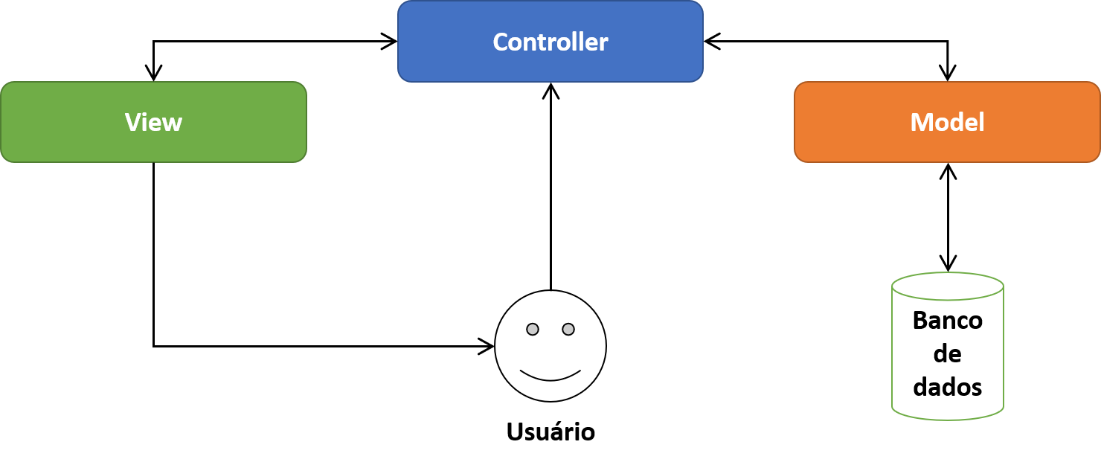
MVC

Slide 11
Obrigado!

